Slide 1

EL PAÍS QUE SE VE POBRE
La mitad de los argentinos ya no se siente de clase media
ESTRATEGIA · DECISIÓN · EJECUCIÓN
Fuente: Zentrix Consultora — Monitor de Opinión Pública (MOP), junio 2026
KARTAL Consulting | kartal.com.ar | Lunes 13 de julio de 2026
Notes:
Portada. Informe: EL PAÍS QUE SE VE POBRE. Fuente: Monitor de Opinión Pública de Zentrix Consultora, junio 2026. Por primera vez, la autopercepción de clase baja supera el 50% en Argentina.

Slide 2
LA MITAD YA NO SE SIENTE DE CLASE MEDIA
50,2%
de los argentinos se autoidentifica como CLASE BAJA
Zentrix Consultora — Monitor de Opinión Pública (MOP), junio 2026
«La mitad del país se siente clase baja. Los números macro no lo ven. Los hogares, sí.»
Notes:
Hook principal. 50,2% — primera vez en la historia reciente que la autopercepción de clase baja supera el 50%. Este no es un dato de ingreso objetivo: es cómo se sienten los argentinos. Y cuando la mayoría se siente pobre, actúa como pobre. Eso tiene consecuencias directas sobre consumo, demanda y clima de inversión.

Slide 3
ASÍ SE VE ARGENTINA HOY
Autopercepción de clase social — junio 2026
CLASE ALTA
CLASE MEDIA
CLASE BAJA
10,5%
39,3%
50,2%
Llega a fin de mes y ahorra
El 43% agota ingresos antes del día 20
El 86,1% se queda sin dinero antes del día 20
Comparación con autopercepción histórica (referencia)
Por primera vez, el estrato "clase baja" supera en tamaño al de "clase media". El mercado interno se redefine.
KARTAL Consulting · kartal.com.ar
«La mitad del país se siente clase baja. Los números macro no lo ven. Los hogares, sí.»
Notes:
Situación. Los tres estratos de autopercepción según el MOP de Zentrix. La clase baja con 50,2% ya supera a la clase media (39,3%). La clase alta es el 10,5%. El dato revelador es que incluso quienes objetivamente tienen ingresos medios se perciben en el estrato inferior.

Slide 4
8 DE CADA 10 PERDIERON CONTRA LA INFLACIÓN
86,1%
afirma que su salario perdió contra la inflación
Votantes
oposición
Total
nacional
Votantes
oficialistas
96,6%
86,1%
70,2%
«La mitad del país se siente clase baja. Los números macro no lo ven. Los hogares, sí.»
Notes:
Relevancia. El 86,1% de los argentinos siente que su salario perdió contra la inflación. No es un fenómeno opositor: el 70,2% de los propios votantes del gobierno lo reconoce. Eso quiere decir que la narrativa de estabilización exitosa no está llegando a los bolsillos reales.

Slide 5
EL DÍA 20
Sin dinero antes del día 20
por estrato
el dinero se acabó
Clase Baja
61%
86.1%
Clase Media
43.0%
se queda sin dinero
antes del día 20
Solo el 13% llega a fin de mes
y puede ahorrar.
Clase Alta
11.8%
«La mitad del país se siente clase baja. Los números macro no lo ven. Los hogares, sí.»
Notes:
Impacto real. El 61% de los argentinos agota sus ingresos antes del día 20. No hablamos solo de clase baja: el 43% de quienes se perciben clase media tampoco llega a fin de mes. El mercado opera en modo quincenal, no mensual. Las empresas que no lo saben están perdiendo ventas en la segunda mitad del mes.

Slide 6
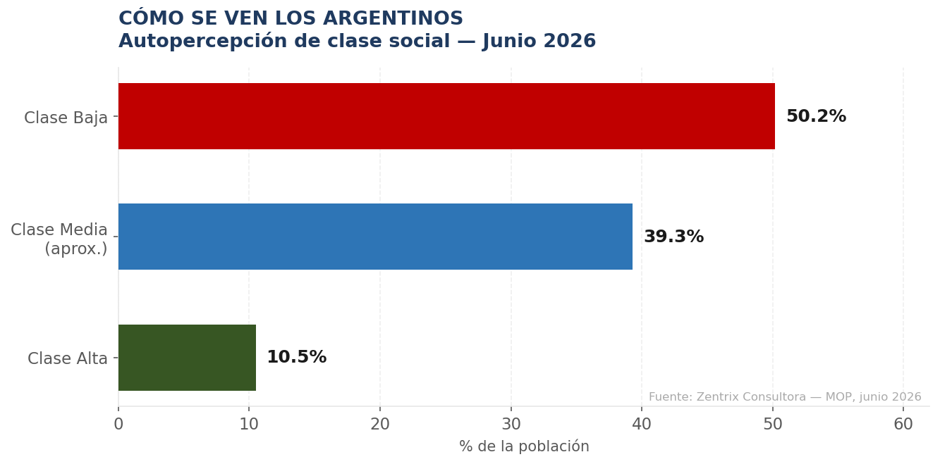
CÓMO SE VEN LOS ARGENTINOS
Autopercepción de clase social — Zentrix Consultora, junio 2026
«La mitad del país se siente clase baja. Los números macro no lo ven. Los hogares, sí.»
Notes:
Dato clave visual. Gráfico de barras horizontales por estrato. La clase baja en rojo domina con 50,2%. Este gráfico es el que resume todo el informe en un solo vistazo.

Slide 7
EL INDEC NO LES HABLA
68,8%
84%
del total no cree
que el INDEC
refleje la inflación real
de quienes se
perciben clase baja
desconfían del INDEC
Cuando la mayoría no cree en los números oficiales, la narrativa de estabilización no tiene base.
«La mitad del país se siente clase baja. Los números macro no lo ven. Los hogares, sí.»
Notes:
Desconfianza estadística. 68,8% cree que el INDEC no refleja la inflación real. Entre los que se perciben clase baja, ese número sube al 84%. Esto significa que el relato de "la inflación bajó" no tiene credibilidad en el segmento que más importa al consumo masivo.

Slide 8
LA MAYORÍA NO VE UN PISO
Perspectiva económica futura — junio 2026
55,1%
20,9%
24,0%
LO PEOR
ESTÁ POR VENIR
NO SABE /
NO CONTESTA
LO DIFÍCIL
YA PASÓ
BRECHA POLÍTICA:
Votantes de Milei que creen que lo peor ya pasó:
55,4%
Votantes de oposición que creen lo mismo:
3,4%
«La mitad del país se siente clase baja. Los números macro no lo ven. Los hogares, sí.»
Notes:
Escenarios. El 55,1% no ve un piso económico todavía. La brecha entre oficialistas (55,4% creen que pasó lo peor) y opositores (3,4%) es la más grande de cualquier indicador en este estudio. Esto implica que la recuperación del consumo será geográfica y políticamente desigual.

Slide 9
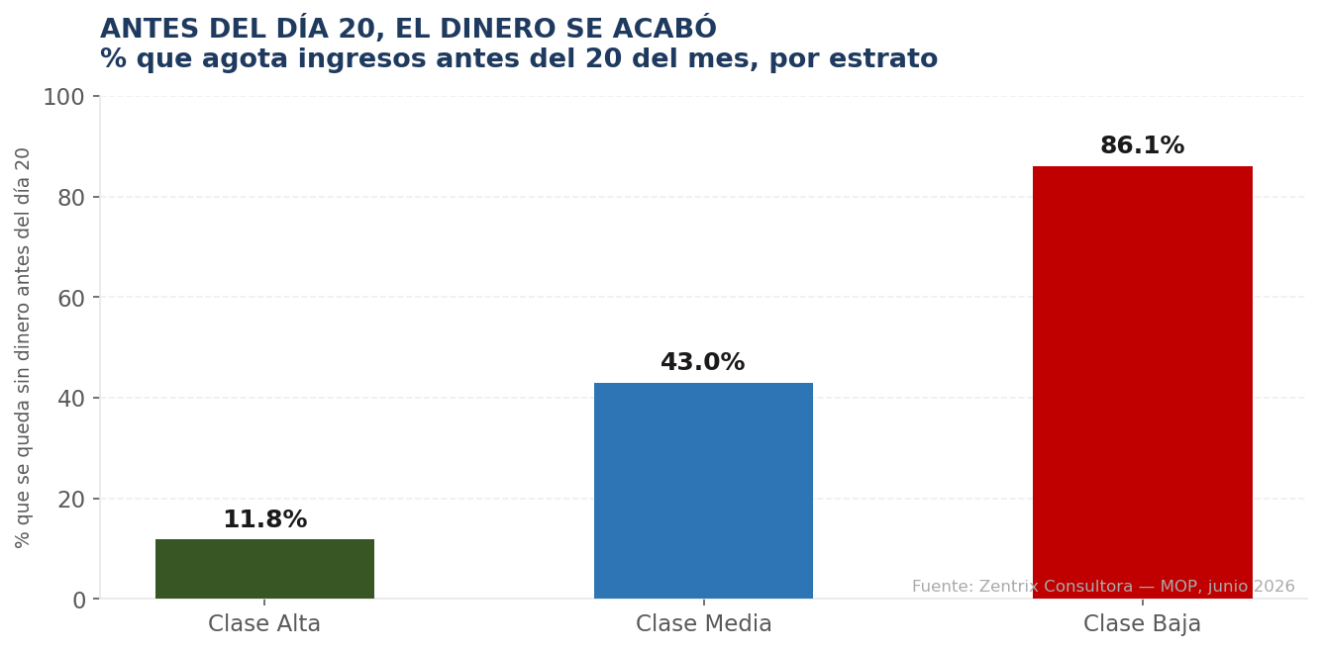
ANTES DEL DÍA 20, EL DINERO SE ACABÓ
% que agota ingresos antes del día 20, por estrato autopercibido
«La mitad del país se siente clase baja. Los números macro no lo ven. Los hogares, sí.»
Notes:
Impacto por segmento. La brecha entre clase alta (11,8%) y clase baja (86,1%) que se queda sin dinero antes del día 20 es de 74 puntos porcentuales. Pero el número que impacta al mercado masivo es el 43% de clase media: casi la mitad del segmento que sostiene el consumo llega a la quincena sin liquidez.

Slide 10
LO QUE ESTO SIGNIFICA PARA LAS EMPRESAS
01
02
03
Revisar
proyecciones Q3
Adaptar cadencias
de pago
Activar beneficios
previo a paritarias
El 55,1% anticipa más dificultades.
Ajustar modelos de demanda
antes del 31 de julio.
El 61% opera con liquidez
quincenal. Ofrecer opciones
de pago para el día 1–10.
86,1% percibió pérdida real.
Activar beneficios antes de
renegociación Q3-Q4.
KARTAL Consulting · kartal.com.ar
«La mitad del país se siente clase baja. Los números macro no lo ven. Los hogares, sí.»
Notes:
Implicancias estratégicas. Tres acciones concretas: 1) revisar proyecciones Q3 incorporando la variable autopercepción; 2) adaptar pagos al ciclo quincenal real del consumidor; 3) activar beneficios antes de la renegociación salarial de Q3-Q4 para anticiparse a la presión paritaria.

Slide 11
«Cuando la mitad del país se define como clase baja, el problema no es la estadística — es que la realidad de los hogares dejó de parecerse a cualquier relato de recuperación.»
Agop Karagoz
Director — KARTAL Consulting
kartal.com.ar/informes/autopercepcion_social_2026.php
KARTAL Consulting · kartal.com.ar
Notes:
Cierre. La cita del director sintetiza el mensaje del informe: los números macro pueden mostrar estabilización, pero cuando la mitad de la población se percibe como clase baja y el 86% siente que perdió contra la inflación, el relato de recuperación carece de anclaje en la experiencia cotidiana. Eso tiene consecuencias de mercado que los modelos basados solo en macro no capturan.

